Slide 1







EDUC-AR
PTY4614-301
CAPSTONE
Profesor: Alex Zúñiga
Carrera: Ingeniería en Informática
Sede: San Joaquín

Slide 2






Integrantes
Bruno Jiménez
Chiay Lin
Josué Espinoza
Matías Saldivia

Slide 3

Contenidos
01
02
03
04
05
06
07
08
Contexto
Objetivos
Alcance
Metodología y Plan de Trabajo
Arquitectura
Modelo de Negocio
Demostración de Sistema
Conclusión

Slide 4

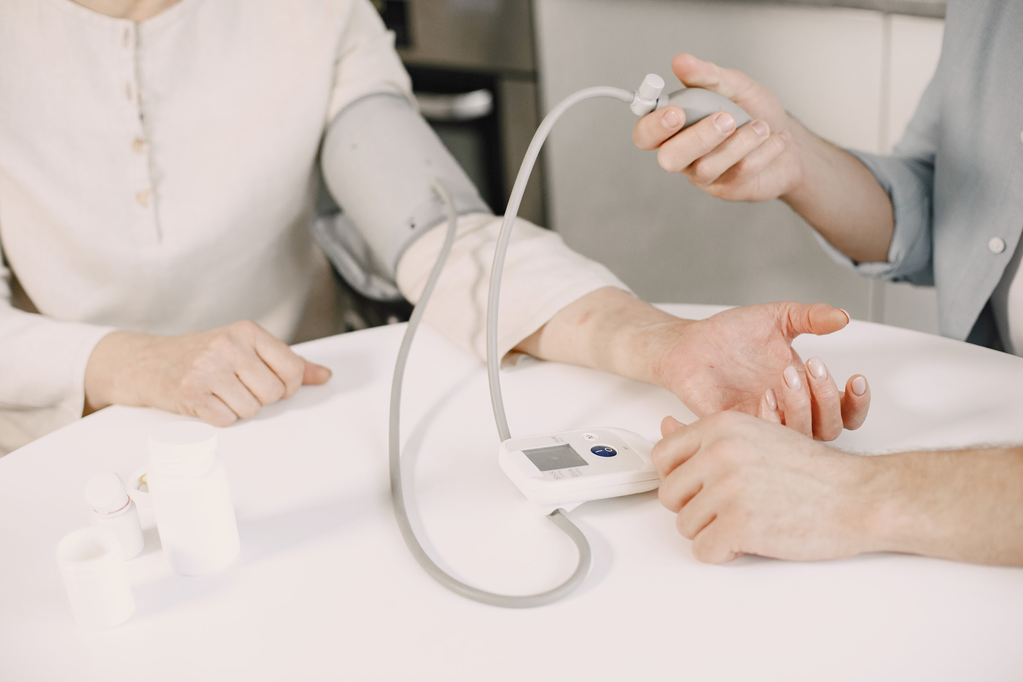

Contexto
La formación en salud ofrece pocas oportunidades prácticas seguras para el triage de pacientes.
El proyecto EDUC-AR integra la realidad aumentada en la educación, simulando escenarios de triage para estudiantes de enfermería.
Esto mejora la experiencia de aprendizaje, ofreciendo prácticas interactivas y monitoreo docente en tiempo real.
EDUCAR
SIMULANDO URGENCIAS, SALVANDO VIDAS

Slide 5

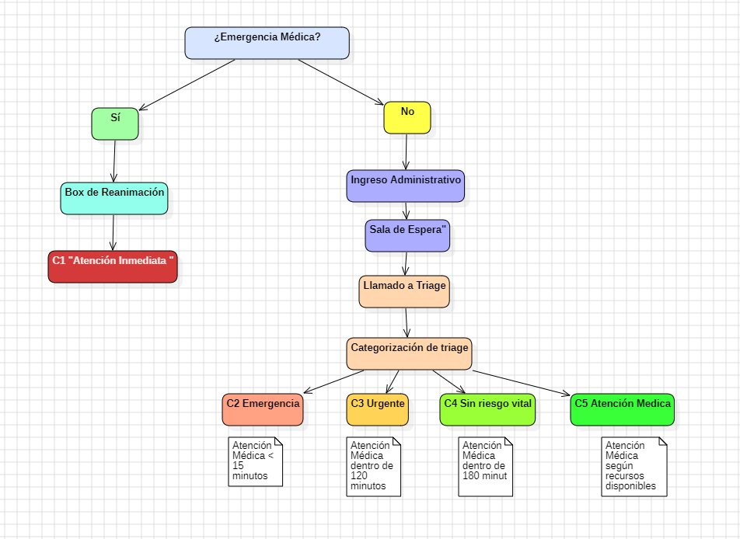
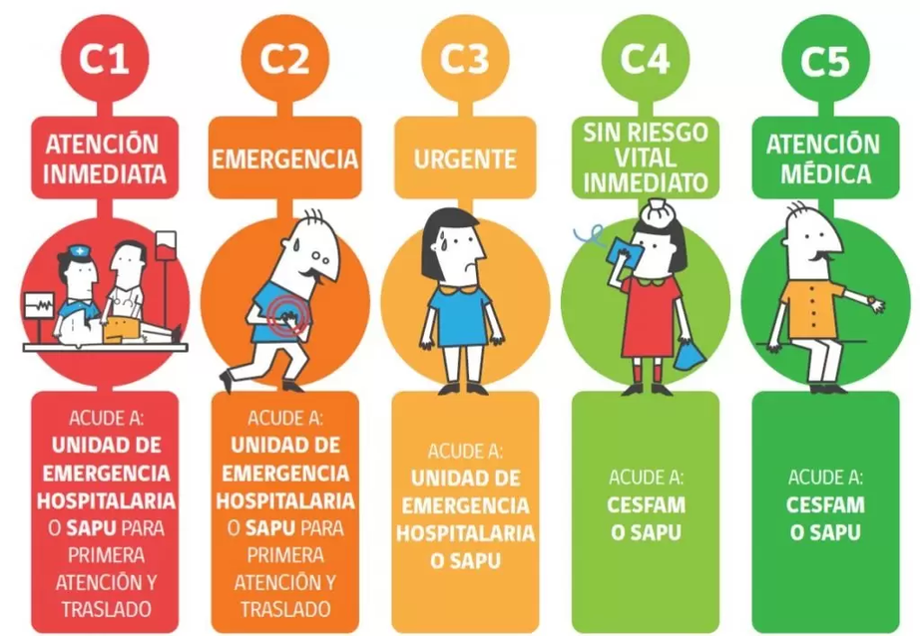
Categorización de Triage

Slide 6






Objetivos
El proyecto EDUC-AR tiene como objetivo desarrollar un sistema educativo utilizando realidad aumentada (AR) y realidad virtual (VR) para estudiantes de Técnico en Enfermería en Duoc UC.
Validar la efectividad de la RA en la educación
Motivamos a los estudiantes a realizar simulaciones inmersivas.
Simulaciones de triage en RA
Permite a los estudiantes de enfermería practicar en un entorno controlado con escenarios médicos.
Compatibilidad con lentes de RA
Utiliza dispositivos Meta Quest 2 para ofrecer una experiencia interactiva.
Niveles de Dificultad
Las simulaciones tienen tres niveles de dificultad, lo que permite adaptar la experiencia educativa al nivel de cada estudiante.
Monitoreo en tiempo real
Interacción en tiempo real entre estudiantes y docentes.
Notes:
Lo que NO HACE:
No reemplaza la educación tradicional presencial.
No proporciona certificaciones oficiales de triaje.
No cubre todas las áreas de la medicina, está centrado en triaje.
No funciona sin conexión a internet o sin los dispositivos requeridos.
Alcance del Proyecto:
Implementación de RA en simulaciones de triaje.
Interacción en tiempo real entre estudiantes y docentes.
Evaluación automatizada de desempeño.

Slide 7
Alcance del proyecto
Como requerimientos de alto nivel el sistema cumple con las siguientes funciones:
Requerido Uso Publico
Requerido Uso Interno
Simulaciones de triage
Integración con Lentes de Realidad Aumentada:
Los estudiantes pueden interactuar con pacientes virtuales, evaluando síntomas y signos vitales para clasificar su nivel de triage (C1 a C5).
El sistema está optimizado para dispositivos Meta Quest 2, proporcionando una experiencia inmersiva completa.
Portal para Profesores
Guardar Datos de Atención
Los profesores tienen acceso a un portal web donde pueden monitorear el progreso de los estudiantes en tiempo real y proporcionar retroalimentación durante las simulaciones.
La información de pacientes simulados y escenarios de emergencia se almacena en una base de datos en Azure.
Auditoría y Registro de Accesos:
Acceso a la Ficha Médica Virtual
Los estudiantes acceden a información médica detallada de los pacientes virtuales para practicar y aplicar sus conocimientos clínicos.
Se mantendrán registros detallados de los accesos de los estudiantes y profesores, asegurando el cumplimiento de las normativas educativas y de privacidad.
Notes:
Lo que NO HACE:
No reemplaza la educación tradicional presencial.
No proporciona certificaciones oficiales de triaje.
No cubre todas las áreas de la medicina, está centrado en triaje.
No funciona sin conexión a internet o sin los dispositivos requeridos.
Alcance del Proyecto:
Implementación de RA en simulaciones de triaje.
Interacción en tiempo real entre estudiantes y docentes.
Evaluación automatizada de desempeño.

Slide 8
Metodología
La metodología que implementaremos en el proyecto será la tradicional , la cual se desarrolla de manera secuencial a través de las siguientes fases:
Inicio
Planificación
Ejecución
Cierre
Monitoreo y Control
Notes:
QUe explicar
Claridad en los requisitos desde el principio: En este proyecto los requisitos son conocidos y poco probables de cambiar durante el desarrollo, la metodología tradicional es adecuada, ya que, nos permite definir con precisión todos los objetivos, funcionalidades y entregables del proyecto desde el inicio.
Estructura y control: La metodología tradicional nos permite un enfoque más controlado, con fases claras como análisis, diseño, desarrollo, pruebas e implementación. Este control es útil para asegurar que cada fase se complete correctamente antes de pasar a la siguiente, minimizando riesgos de retrocesos y errores.
Facilidad de gestión: Dado que las tareas y objetivos están claramente definidos y organizados, la gestión del proyecto se vuelve más sencilla..
Buen manejo del tiempo: Al seguir un proceso lineal, los tiempos de entrega suelen ser más predecibles.

Slide 9













Seguimiento y Control
Plan de trabajo
06
Etapa de pruebas
05
07
Diseño del Sistema
Documentación del Proyecto Final
Termino
10-12-2024
03
04
Desarrollo del Sistema
(22-08-2024 / 30-11-2024)
02
Fase de requerimientos
01
Inicio
12-08-2024
Notes:
Nombre de Proyecto: Educ-AR
Fecha de Inicio: 14-08-2024

Slide 10
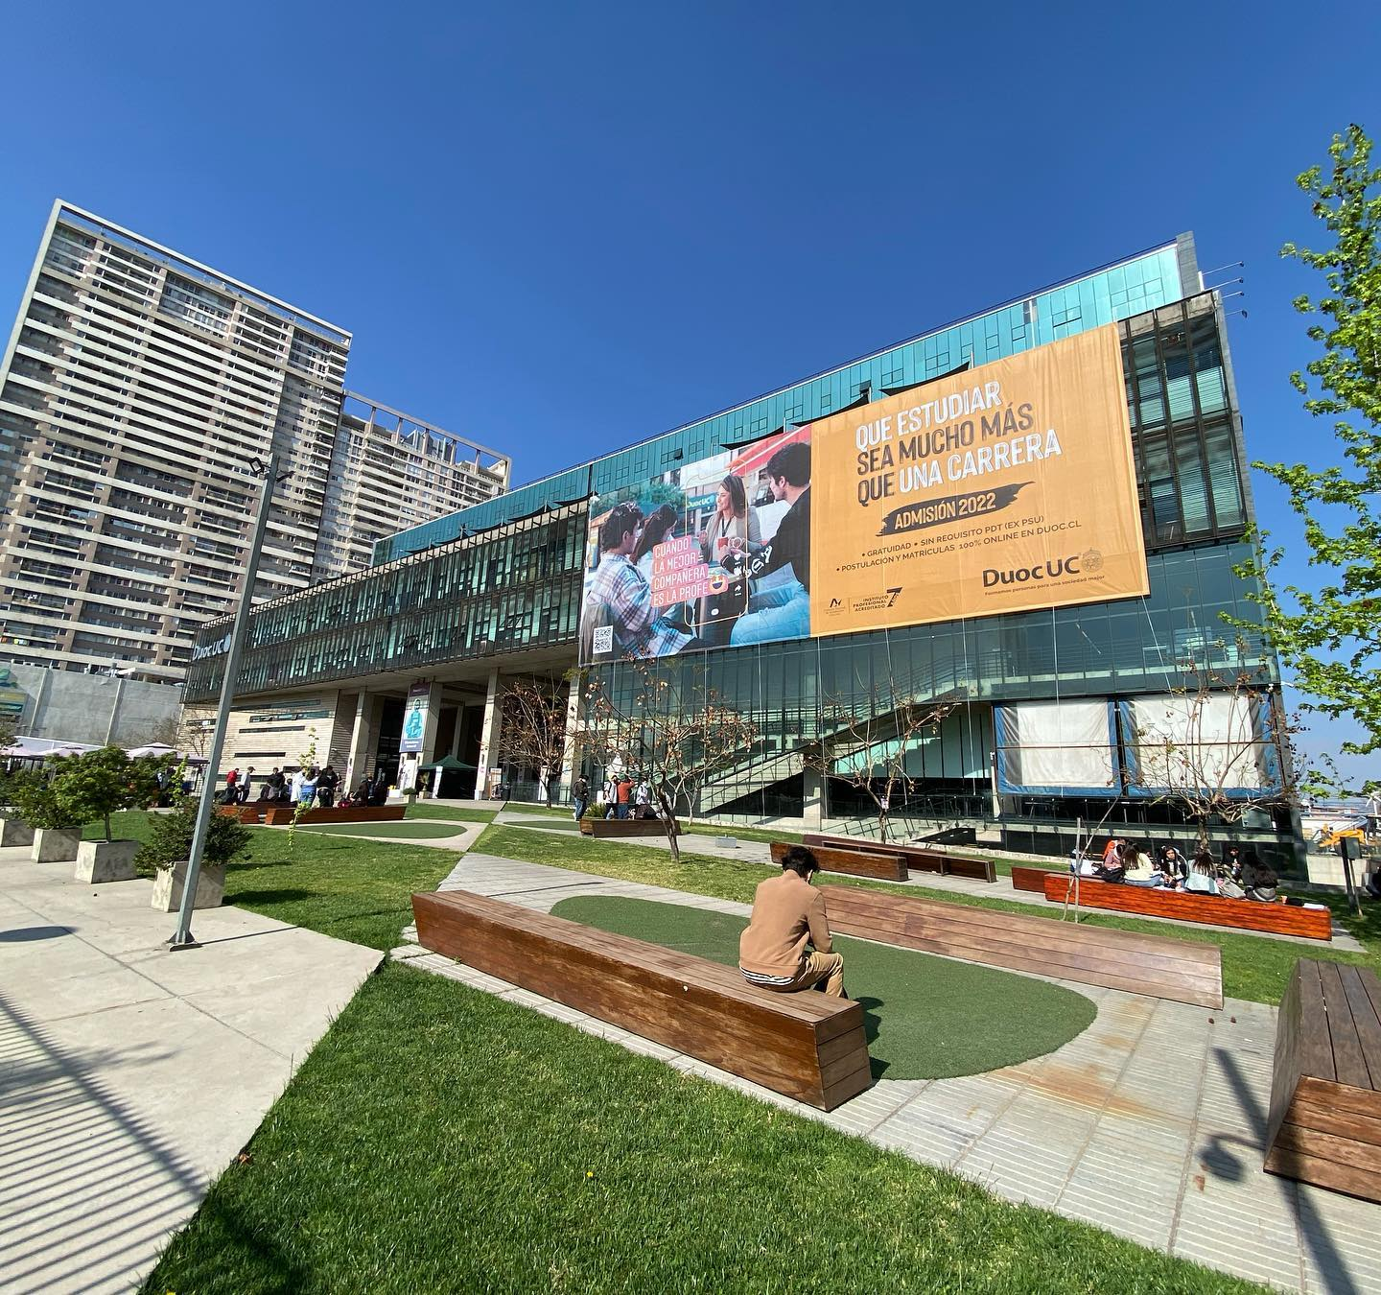
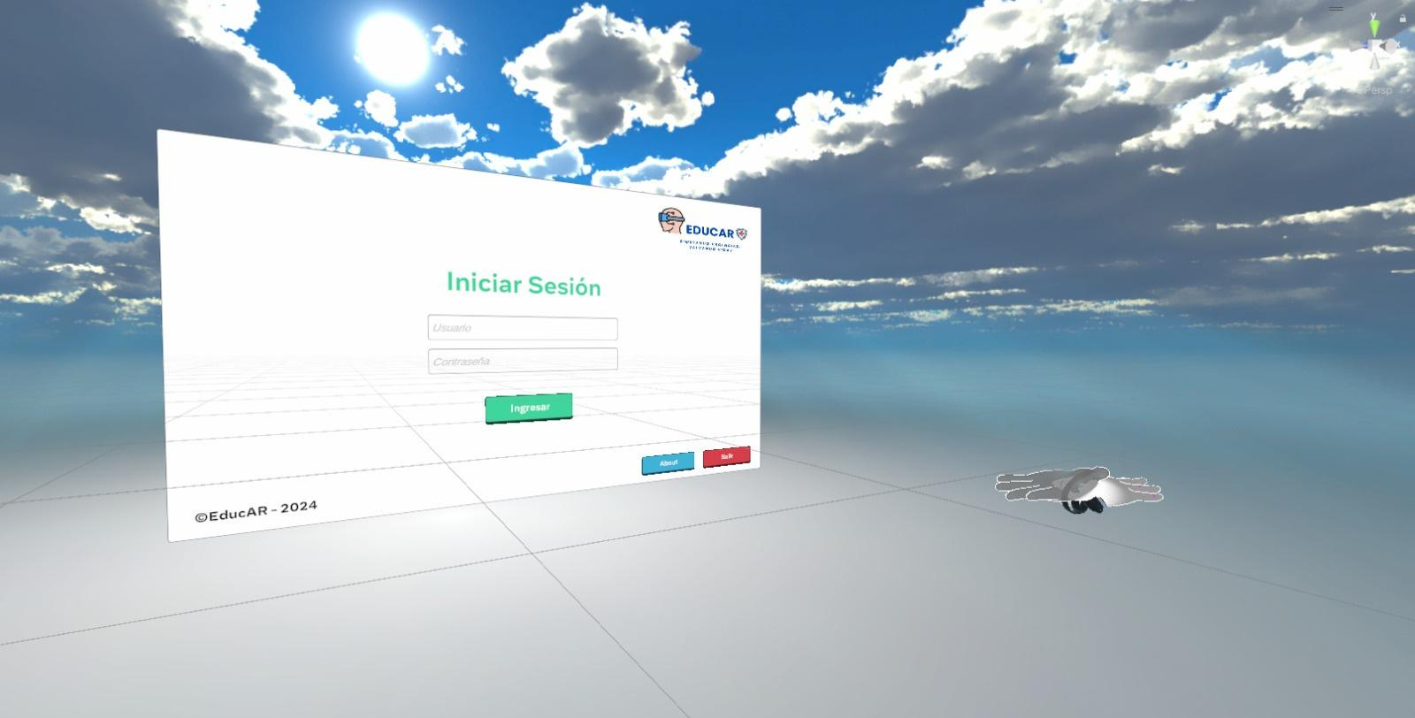
Arquitectura
Diagrama de Arquitectura
Tecnologías
Modelo de Datos
Notes:
Nombre de Proyecto: Educ-AR
Fecha de Inicio: 14-08-2024

Slide 11
Arquitectura Headless CMS
Usaremos una arquitectura Headless porque nos permite desacoplar el backend del frontend, brindando flexibilidad para que múltiples dispositivos (web, móviles, AR) consuman el mismo contenido a través de una API.
Esto facilita la escalabilidad, ya que cada canal puede tener su propia interfaz personalizada sin afectar la lógica del backend.
Además, garantiza una mejor gestión de contenido centralizada y asegura que podamos integrar nuevas tecnologías o plataformas sin reestructurar todo el sistema.
EDUCAR
SIMULANDO URGENCIAS, SALVANDO VIDAS

Slide 12






















Arquitectura Headless CMS
Servidor Backend
Web Server
Firebase Auth
API
Interfaz Web
Back-end
Aplicación Web
Browser
Base de Datos
App
EDUCAR
SIMULANDO URGENCIAS, SALVANDO VIDAS

Slide 13





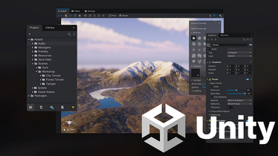
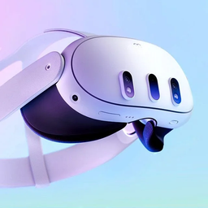
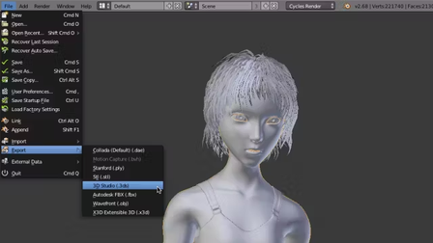





Tecnologías

Slide 14
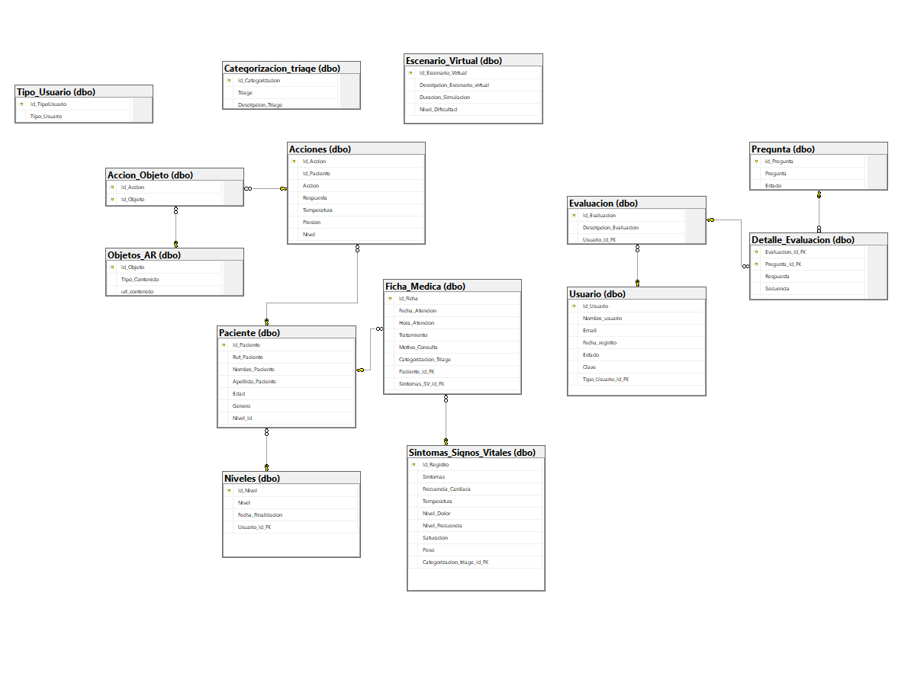
Modelo de datos

Slide 15








Modelo De Negocio
RELACIONES CON LOS CLIENTES
ACTIVIDADES CLAVES
Soporte y monitoreo en tiempo real del progreso estudiantil.
Desarrollo de plataforma AR, integración, capacitación, pruebas y mantenimiento.
SEGMENTOS
DE CLIENTES
SOCIOS CLAVES
PROPUESTA DE VALOR
Instituciones educativas, proveedores de tecnología AR (lentes), expertos en salud (urgencias y triage), universidades o centros de formación técnica.
Segmentos de Clientes
Instituciones educativas enfocadas en la formación de técnicos en enfermería y otras áreas de la salud que requieren simulaciones prácticas de emergencias.
RECURSOS CLAVES
Ofrecer una herramienta educativa innovadora que utiliza simulaciones de realidad aumentada (AR) para mejorar la enseñanza en el área de salud (triage).
CANALES
Plataforma AR, contenido de salud, simulación en Unity, infraestructura y desarrollo.
Plataforma web y aplicación de realidad aumentada, compatible con lentes AR como Oculus Quest 2.
ESTRUCTURA DE COSTOS
FUENTES DE INGRESOS
Desarrollo de la plataforma (Unity, Blender), adquisición de hardware AR (lentes), servidores y bases de datos, capacitación de usuarios, soporte técnico.
Venta de licencias a instituciones educativas, suscripciones a la plataforma, servicios de soporte y actualización continua del software.

Slide 16

Demostración de Educar
EDUCAR
SIMULANDO URGENCIAS, SALVANDO VIDAS

Slide 17

Conclusión
En esta primera fase, hemos establecido los objetivos para desarrollar una simulación de triage en realidad aumentada dirigida a estudiantes de la carrera de Técnico en Enfermería.
Nuestro proyecto, “Educ-AR”, refleja nuestro perfil académico en Ingeniería en Informática y nos brinda la oportunidad de aplicar los conocimientos adquiridos.
En las siguientes fases, nos enfocaremos en el diseño, desarrollo e implementación del sistema, así como en las pruebas finales, para asegurar que el producto cumpla con los estándares de calidad y funcionalidad esperados.

Slide 18








GRACIAS
POR SU ATENCIÓN

Slide 19


Bibliografía
Protocolos de Urgencia
Categorización del Ministerio de Salud
Servicio de Salud Biobío, Hospital de Los Ángeles. "Ordinario N°293: Protocolo de Categorización en Servicios de Urgencia (ESI v1.3)." Disponible en: Procesos, editorial Borcelle..
Ministerio de Salud, Gobierno de Chile. "Categorización de Urgencias." Hospital de Coquimbo. Disponible en: Desarrollo, editorial Borcelle..
Alexandra Eiras (1995)
Elaborar un proyecto, editorial Borcelle.

Slide 20
Anexos

Slide 21
Flujo de Urgencia

Slide 22
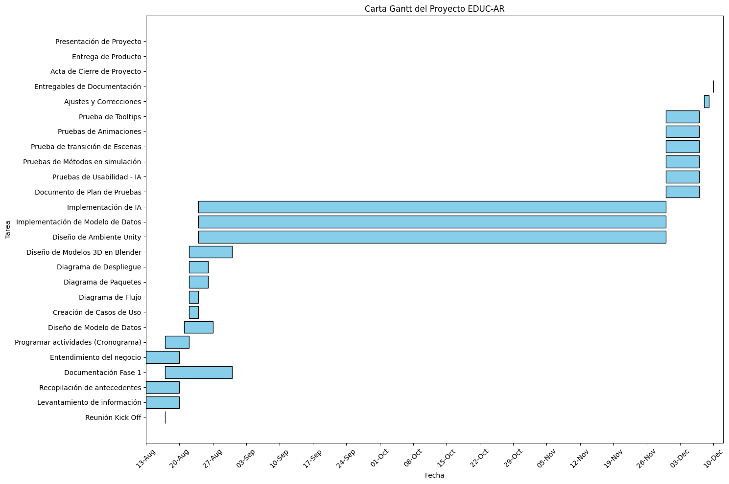


INICIO
12-08-2024
TERMINO
10-12-2024

Slide 23
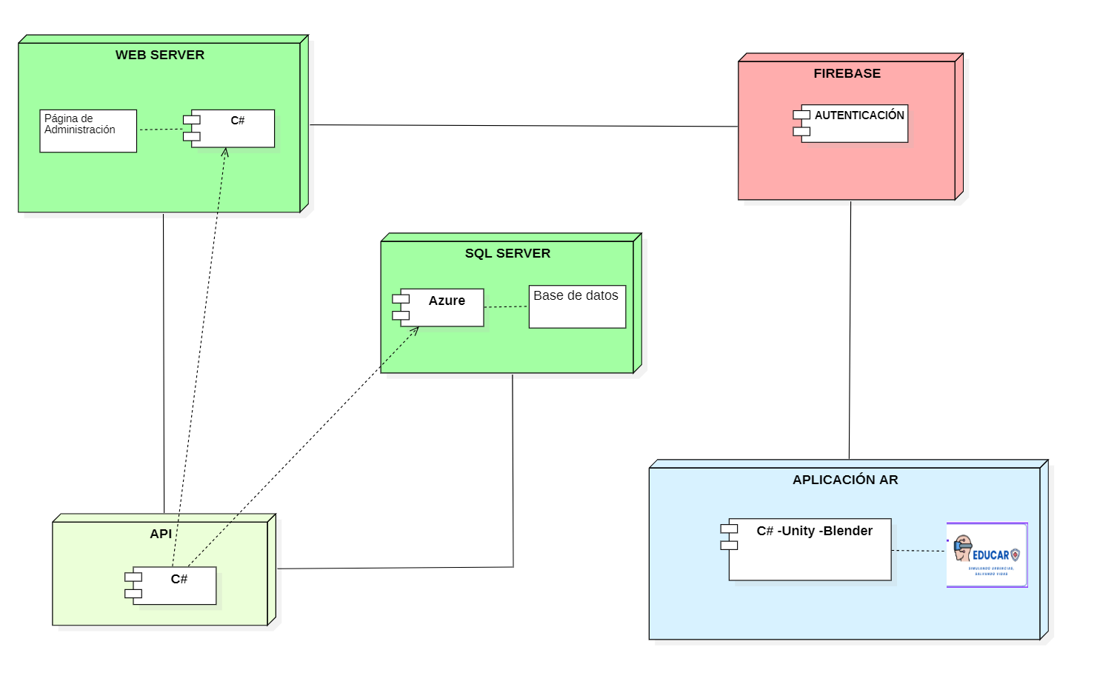

Slide 24
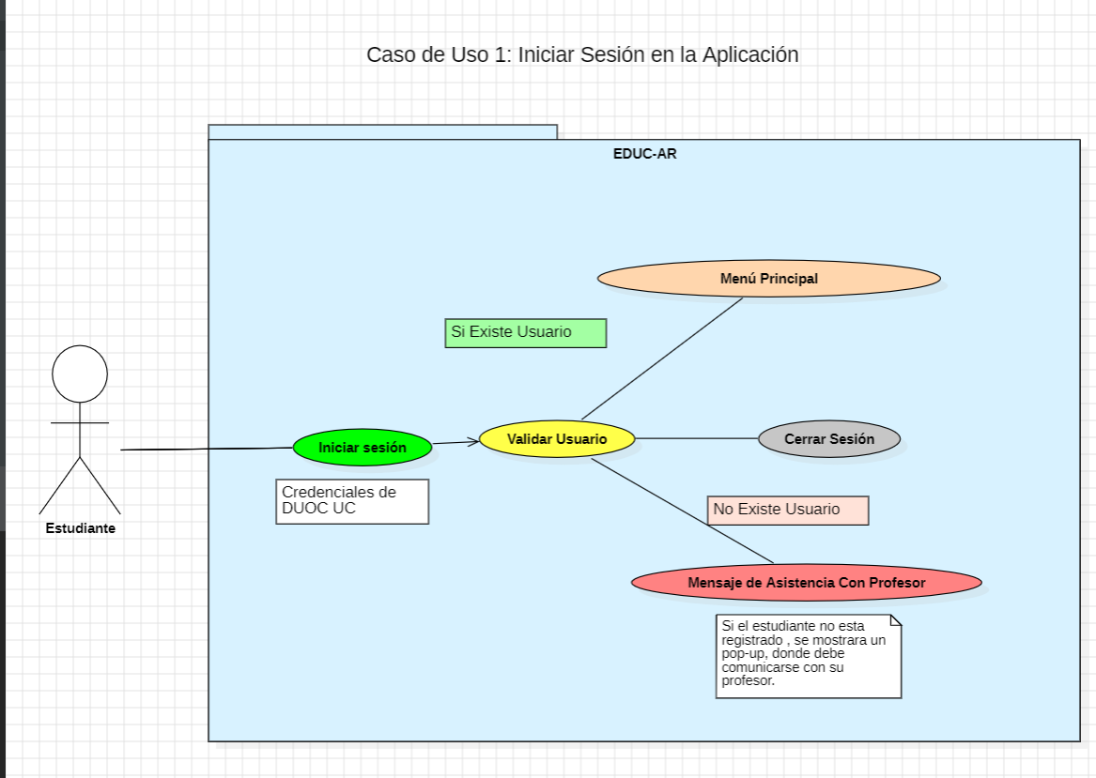
Caso de Uso

Slide 25
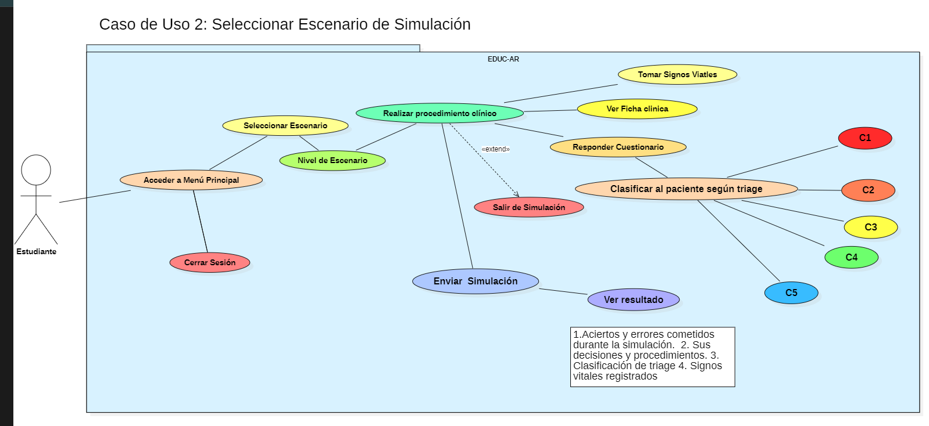

Slide 26
